Slide 1
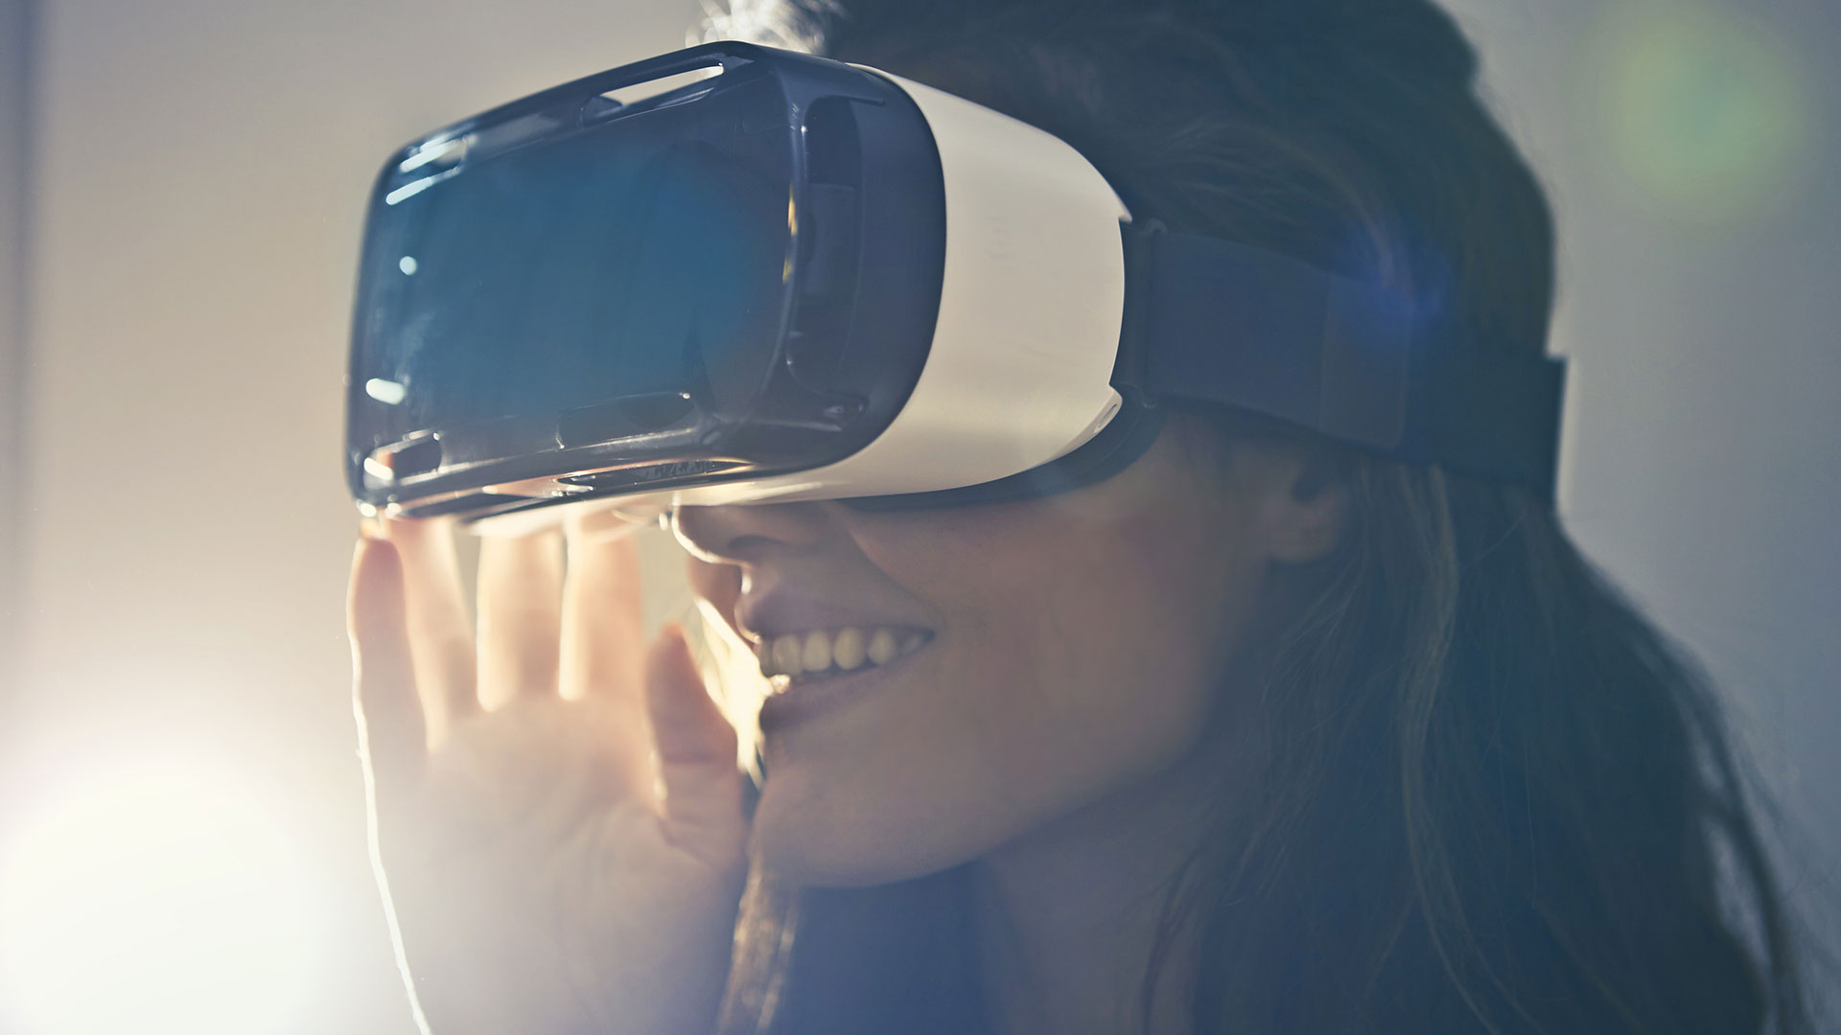
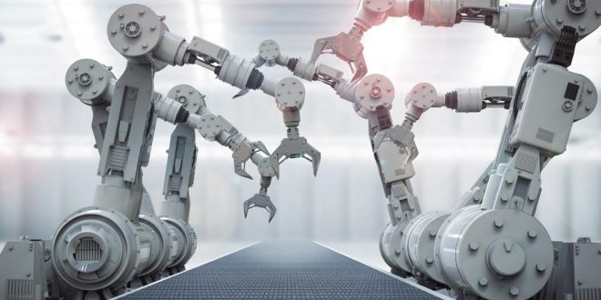
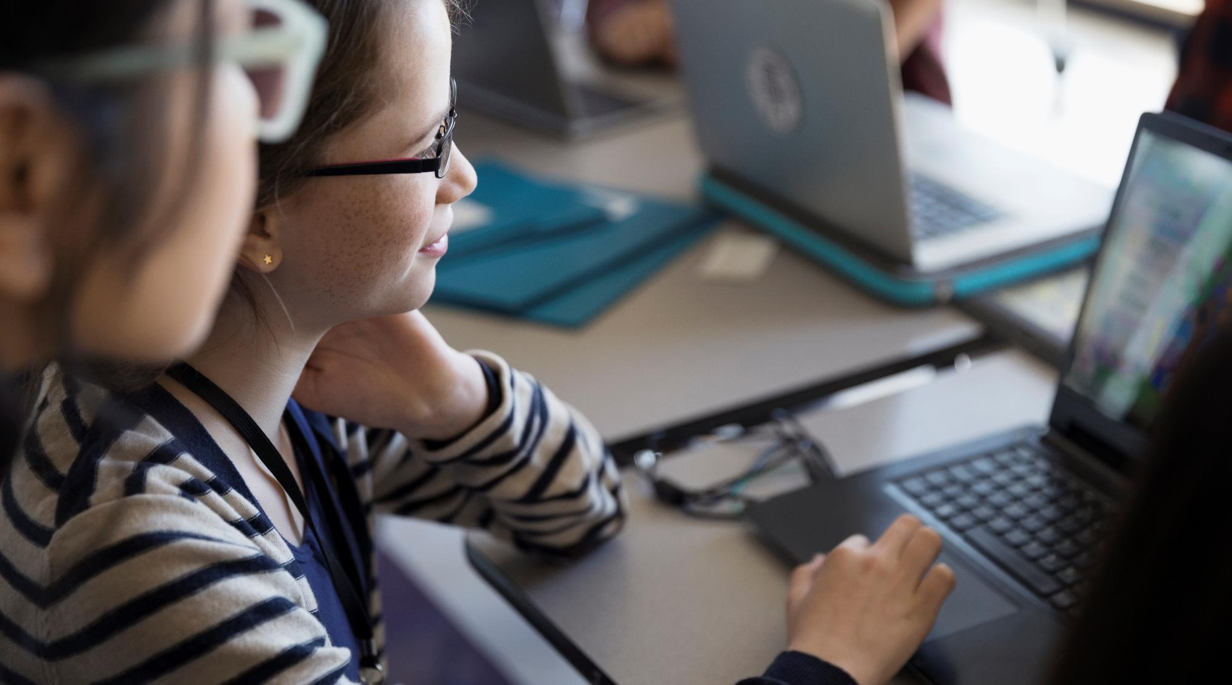
Diseño de Robots basados en inteligencia colectiva orientados al modelado de objetivos colaborativos
Inteligencia Artificial 1
Fernando Guerra M.

Slide 2
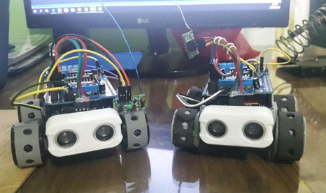

Receptor - Emisor
Propuesta
Demostrar el trabajo colaborativo entre 2 robots de modo que uno le envíe información al otro sobre donde se encuentra un obstáculo y pueda evitarlo.
Robots completamente ensamblados y listos para funcionar.

Slide 3
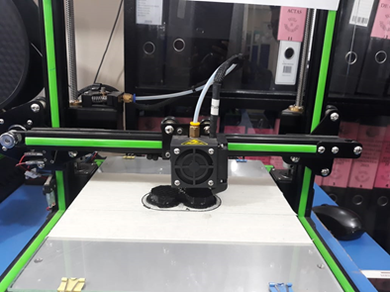
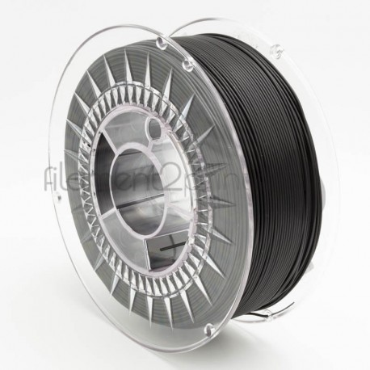
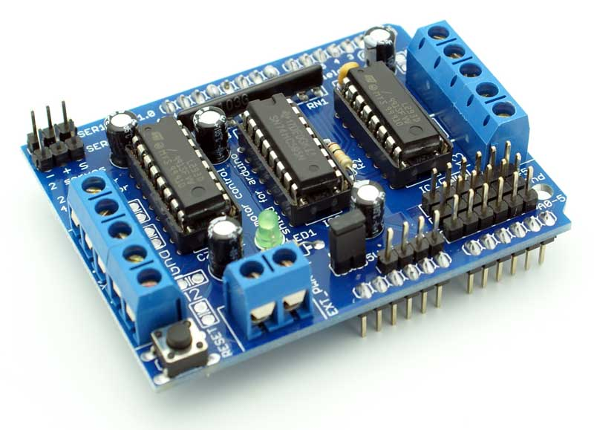
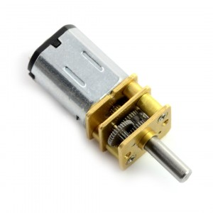


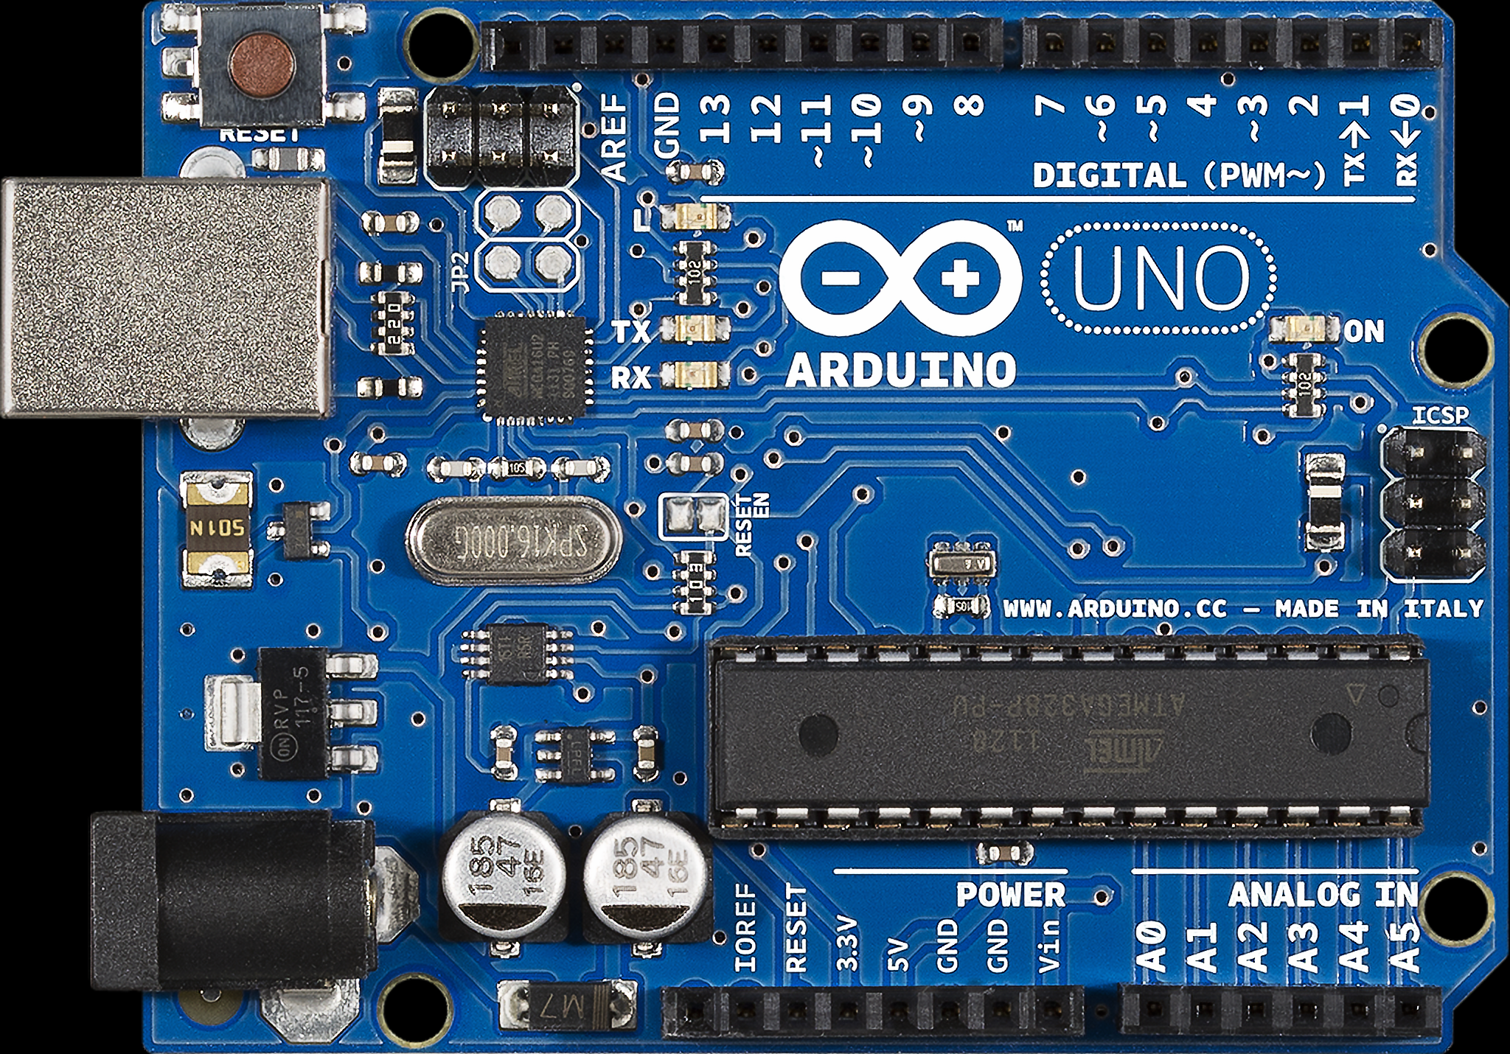

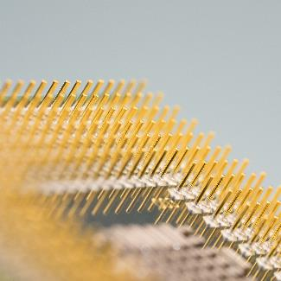

Materiales
Impresora 3D
PLA
Arduino Uno
Módulo L293D
Micromotor 210:1

Slide 4
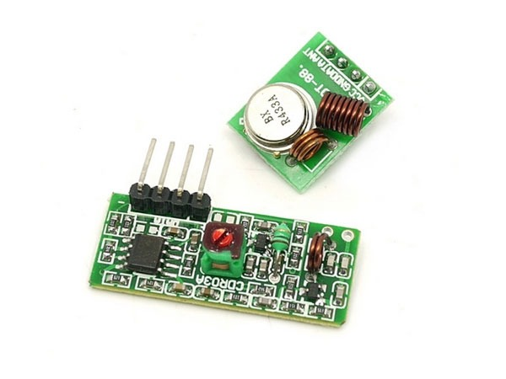
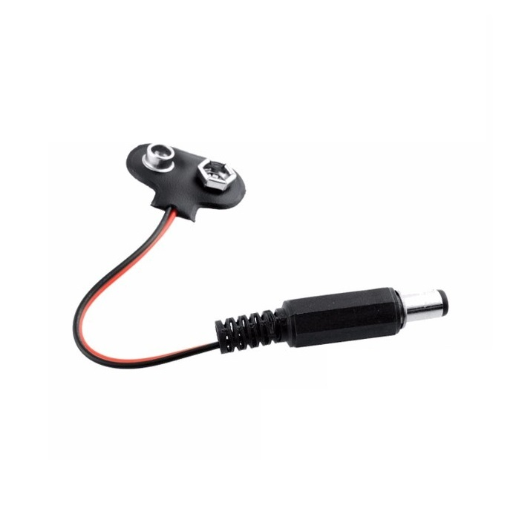
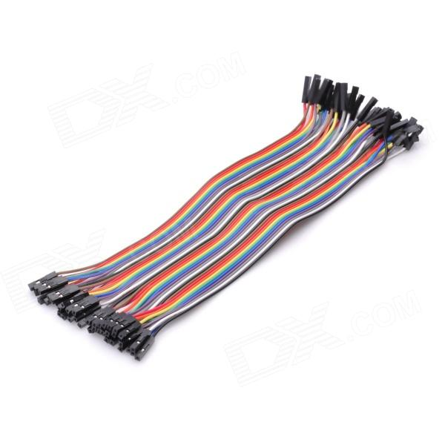
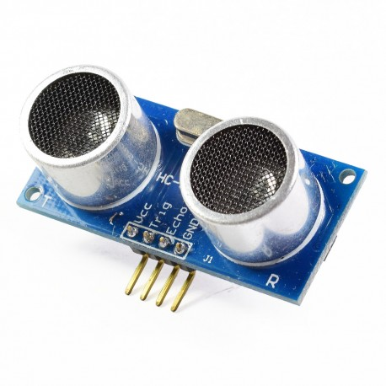
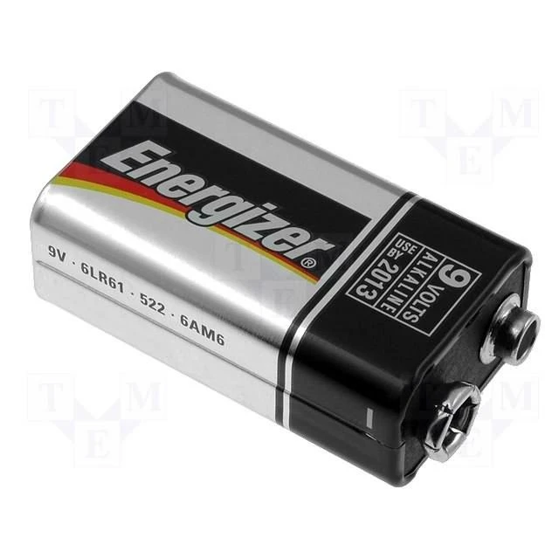
Materiales
Módulos de RF 433 MHZ
Sensor Ultrasónico SR04
Broche con Plug
Batería de 9V
Cable un pin

Slide 5
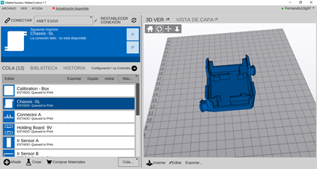
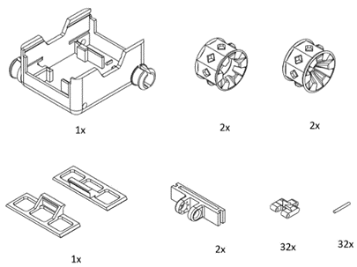
Procedimiento

Slide 6
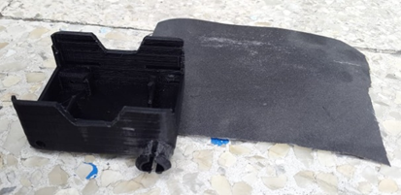
Procedimiento

Slide 7
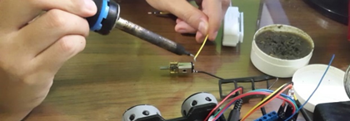
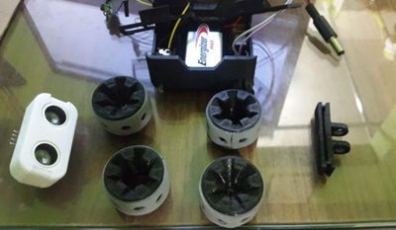
Procedimiento

Slide 8
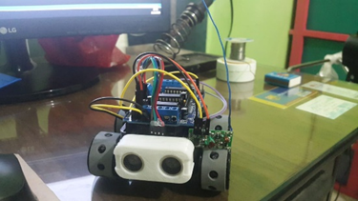
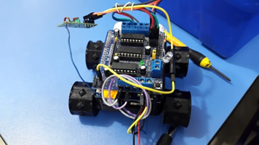
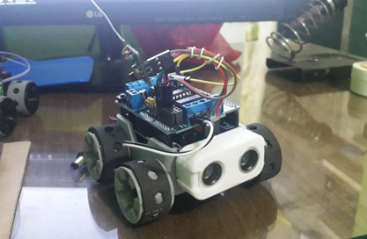
Procedimiento

Slide 9
Procedimiento

Slide 10
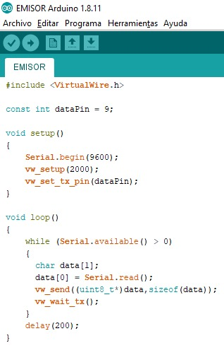
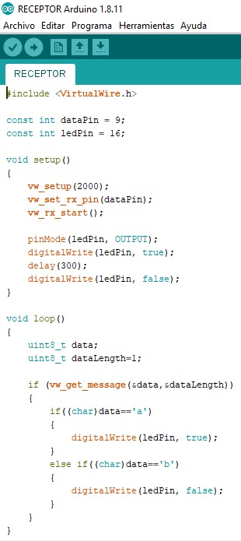
Códigos

Slide 11
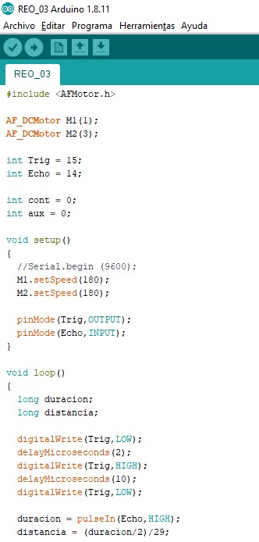
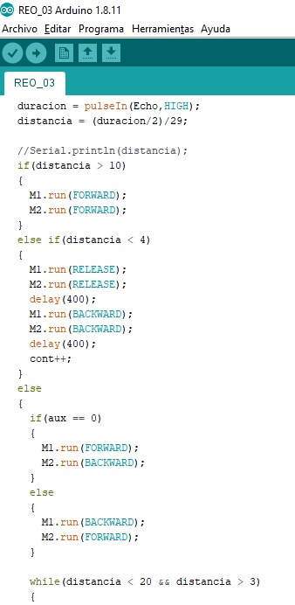
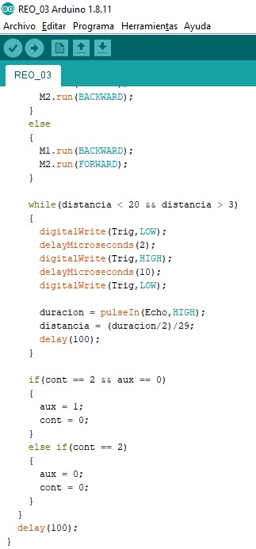
Códigos

Slide 12
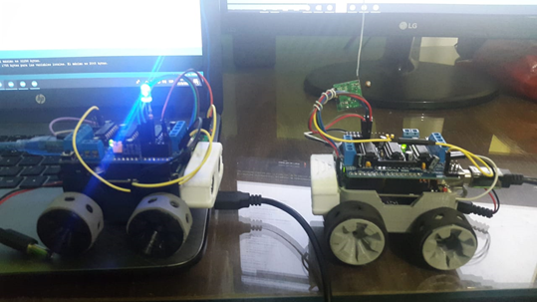
Resultados

Slide 13
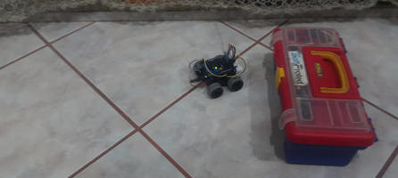
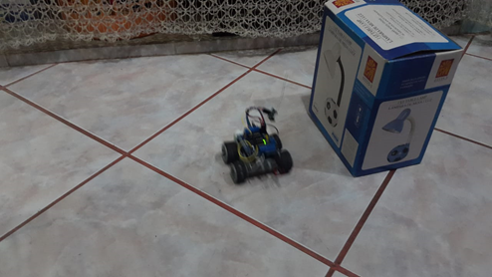
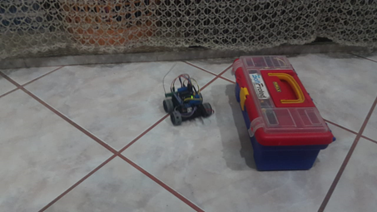
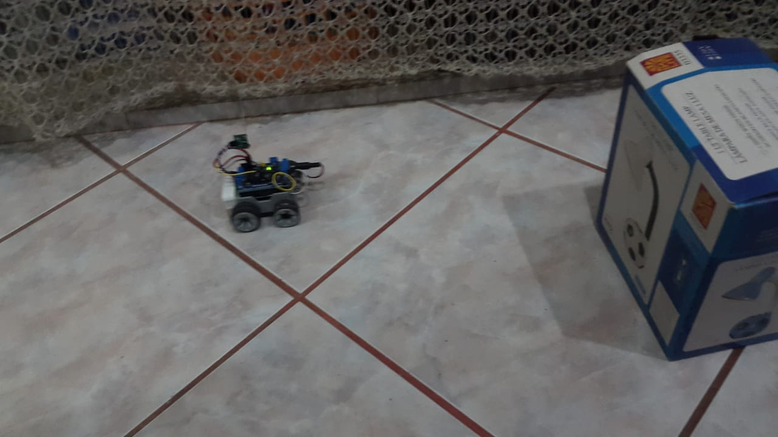
Resultados

Slide 14
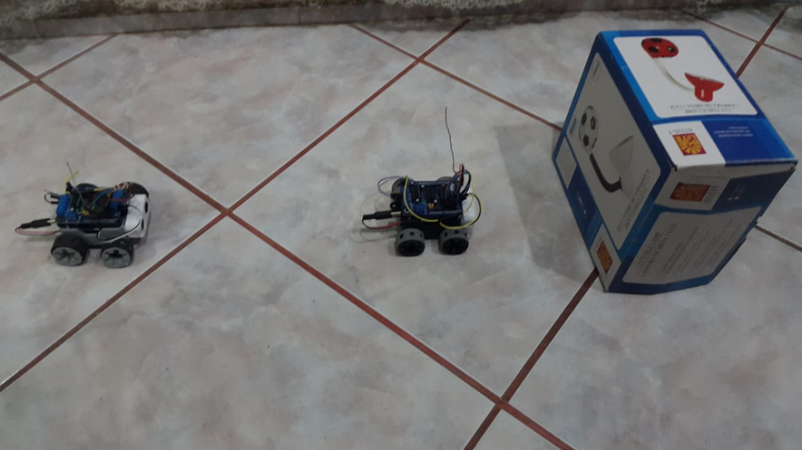
Resultados

Slide 15
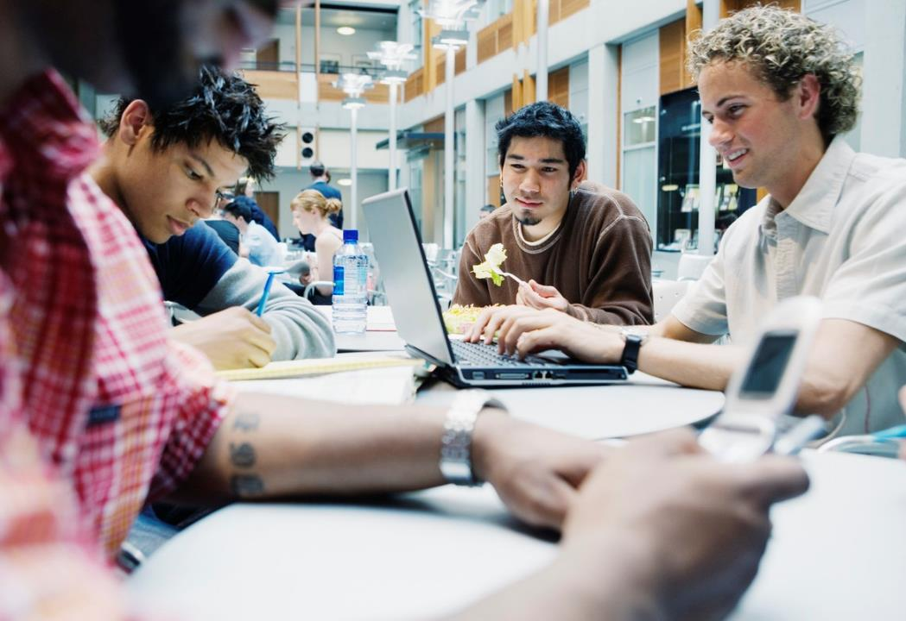
Comunicación
Conclusiones
La robótica colectiva está revolucionando al mundo lo que antes podría ser complicado de realizar en un solo robot ahora se puede repartir entre varios robots que trabajen en conjunto utilizando la inteligencia artificial colectiva, existen ya varios algoritmos y modelos que pueden ser utilizados por cualquier desarrollador solo necesitan ser adaptados a los objetivos que se desean cumplir.
El Emisor le envía una orden al robot receptor para que encienda el led.

Slide 16
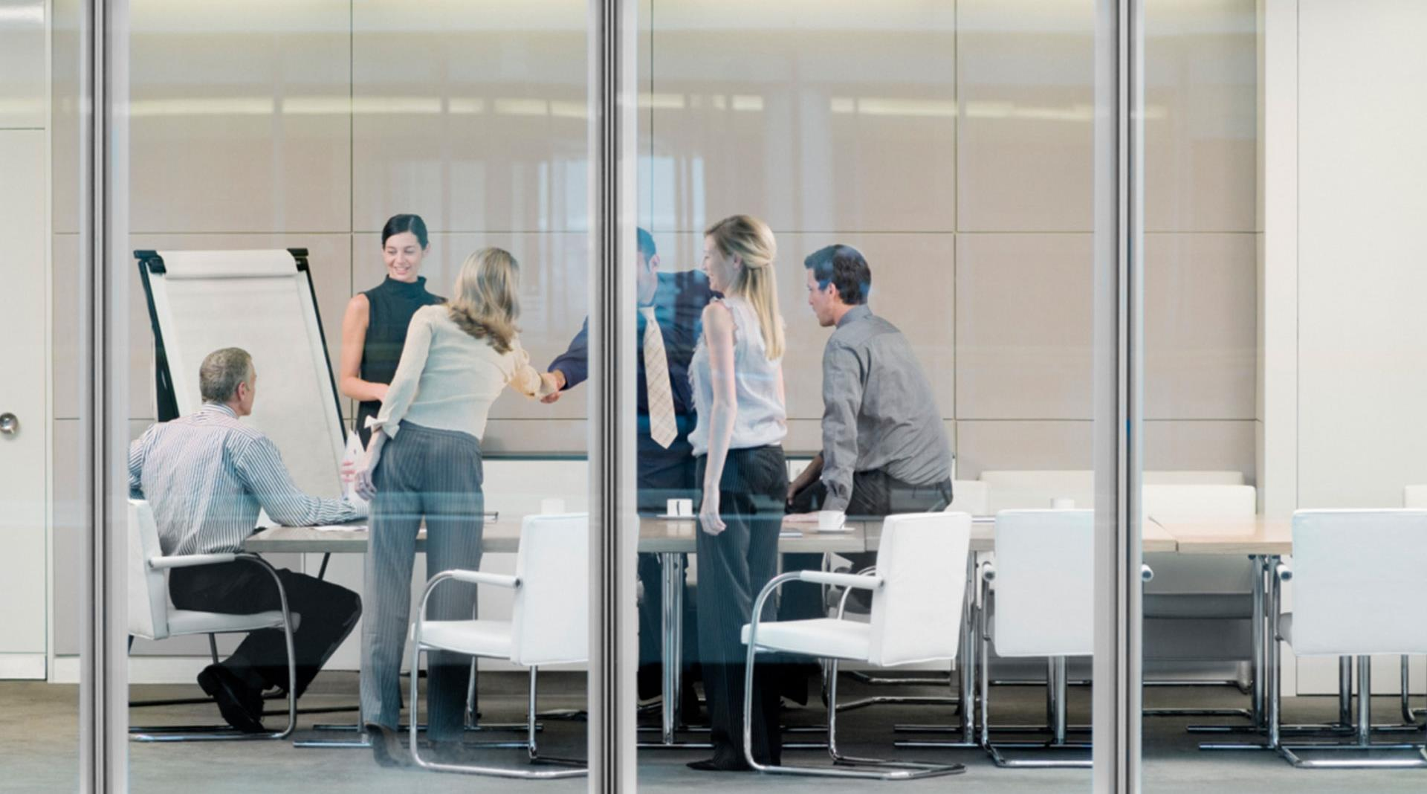




Gracias
Inteligencia Artificial 1
Fernando Guerra
+593 997034621
fernando10g97@gmail.com
https://www.fernandoguerra.me/

